Slide 1

數學 的 解構 與 重構
2018第四屆數學新世界期末會議
談 倍數判別
與
解一元一次方程式
桃園市 山腳國中 / 數學輔導團
交大AMA團隊 / 師大數學活動師講師
謝 熹 鈐
arlicahc@gmail.com
報告人

Slide 2
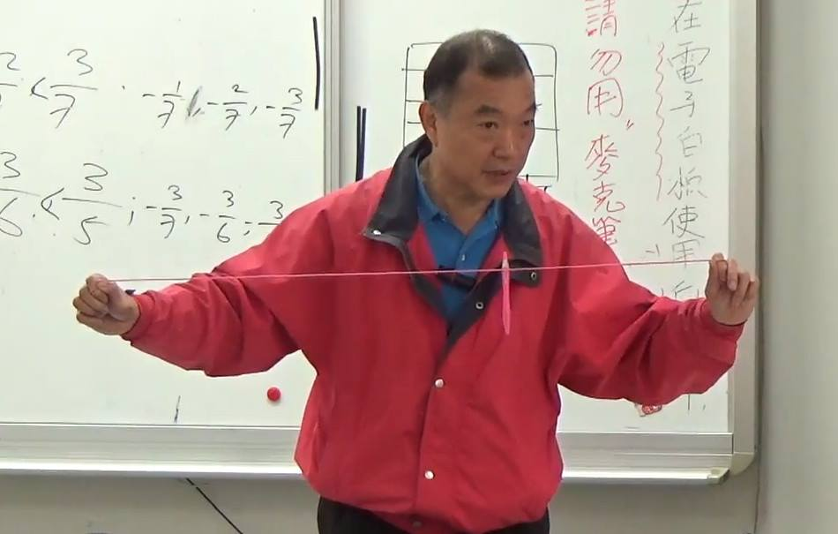
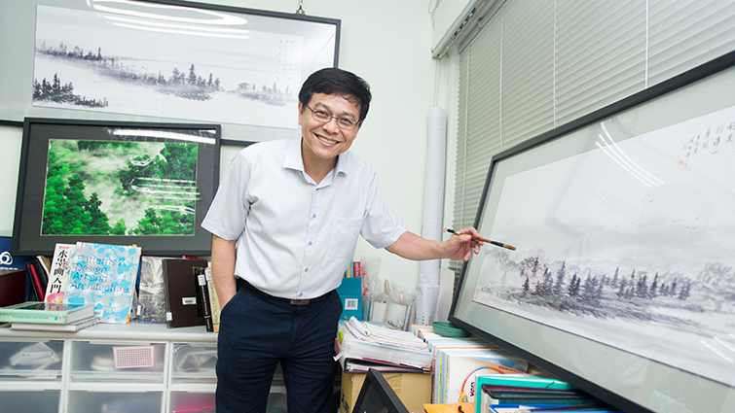
教學構思來源
CA
交通大學 陳明璋教授

Slide 3
倍數判別法

Slide 4
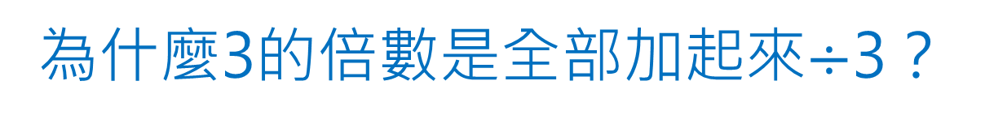
倍數判別法
2的倍數
3的倍數
4的倍數
5的倍數
9的倍數
11的倍數
為什麼2與5只要看個位數？
為什麼3的倍數是全部加起來$÷$3？
有沒有一個教學脈絡判別全部？

Slide 5
倍數判別法-情境(解構倍數判別需求)
老師要獎勵小組表現良好，買了幾包巧克力豆給小組平分，
請問你們會如何分？分完的結果如何？
3人小組
65
65

Slide 6
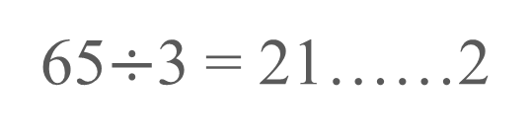
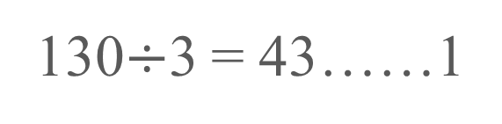
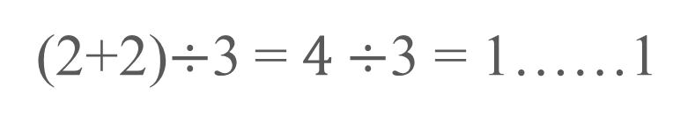
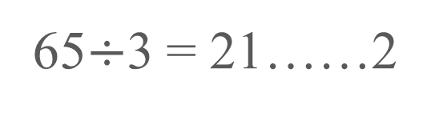
倍數判別法-情境(解構倍數判別需求)
3人小組
全部倒出來再分
餘
65
65
65+65 = 130
130$÷$3 = 43……1
一包一包的分，剩下的再一起分
65$÷$3 = 21……2
65$÷$3 = 21……2
老師要留一些
巧克力備用，
要怎麼做才公平？
(2+2)$÷$3 =$4÷$3 = 1……1
不足
老師你再買一包，一人一包剛好

Slide 7
倍數判別法-數字的解構
5 7 6 8 =
5 0 0 0
7 0 0
6 0
+)
8

Slide 8
倍數判別法-從哪一個倍數開始？
2的倍數
3的倍數
4的倍數
5的倍數
9的倍數
11的倍數
9X
3X
4X
11X
2X
5X

Slide 10
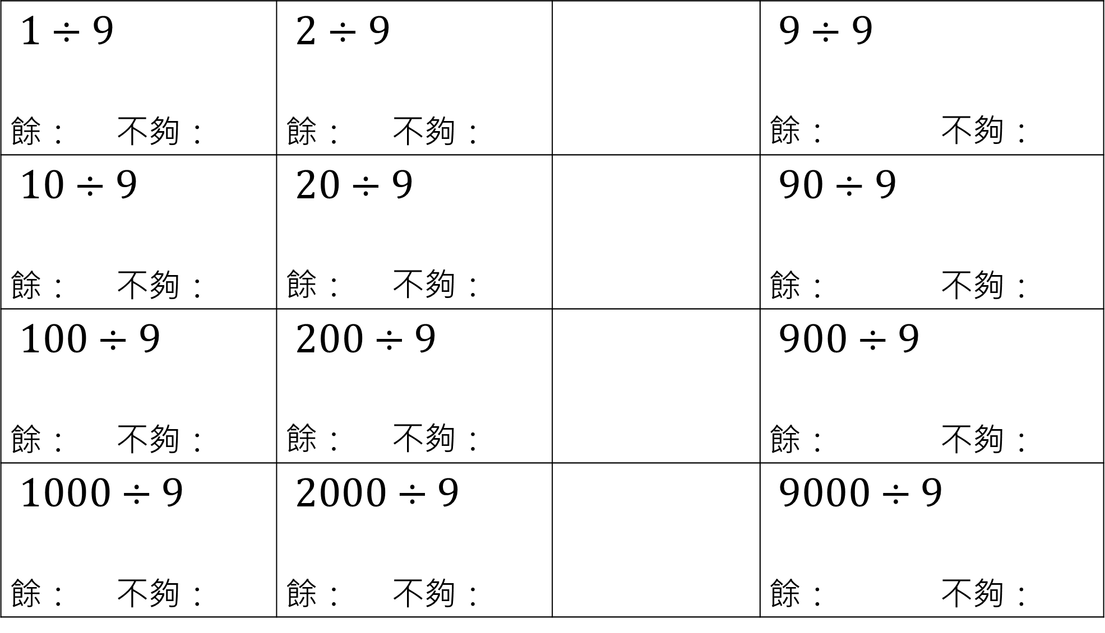
$$1÷9$$ 餘： 不夠： | $2÷9$ 餘： 不夠： |  | $$9÷9$$ 餘： 不夠：
$$10÷9$$ 餘： 不夠： | $$20÷9$$ 餘： 不夠： |  | $$90÷9$$ 餘： 不夠：
$$100÷9$$ 餘： 不夠： | $200÷9$ 餘： 不夠： |  | $900÷9$ 餘： 不夠：
$$1000÷9$$ 餘： 不夠： | $$2000÷9$$ 餘： 不夠： |  | $$9000÷9$$ 餘： 不夠：
1
8
2
7
0
9
0
1
8
2
7
0
9
0
1
8
2
7
0
9
0
1
8
2
7
0
9
0

Slide 11
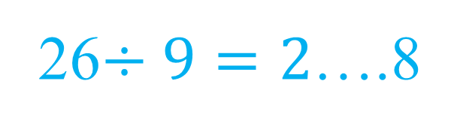
倍數判別法-9的倍數
5 7 6 8 =
5 0 0 0
……
5
……
7 0 0
7
……
6 0
6
+)
……
8
8
26
26$÷9=2$….8

Slide 12
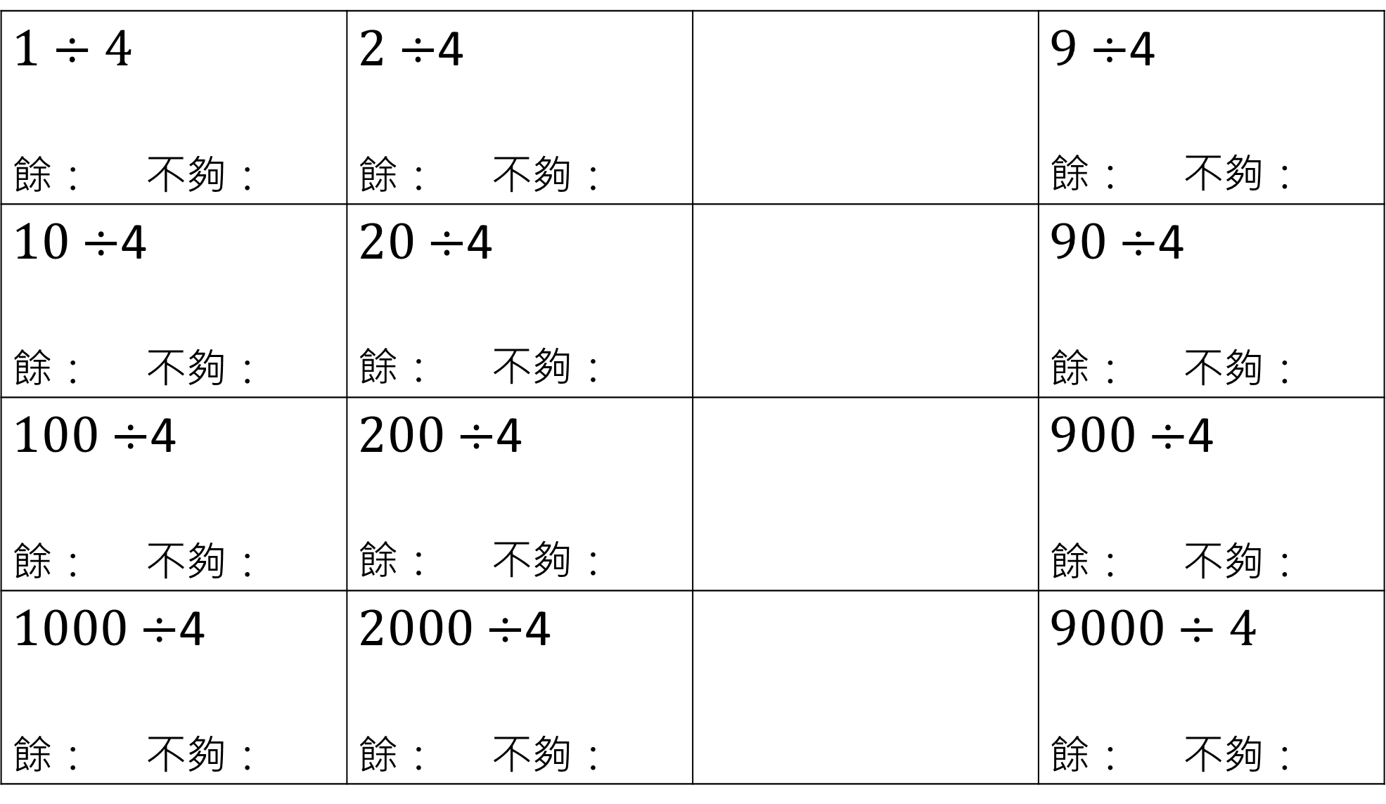
$$1÷4$$ 餘： 不夠： | $2÷$4 餘： 不夠： |  | $9÷$4 餘： 不夠：
$10÷$4 餘： 不夠： | $20÷$4 餘： 不夠： |  | $90÷$4 餘： 不夠：
$100÷$4 餘： 不夠： | $200÷$4 餘： 不夠： |  | $900÷$4 餘： 不夠：
$1000÷$4 餘： 不夠： | $2000÷$4 餘： 不夠： |  | $$9000÷4$$ 餘： 不夠：
1
3
2
2
1
3
2
2
0
0
2
2
0
0
0
0
0
0
0
0
0
0
0
0

Slide 13
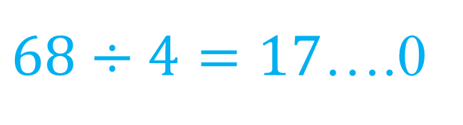
倍數判別法-4的倍數
5 7 6 8 =
5 0 0 0
……
0
……
7 0 0
0
+)
6 8
68
$68÷4=17$….0

Slide 14
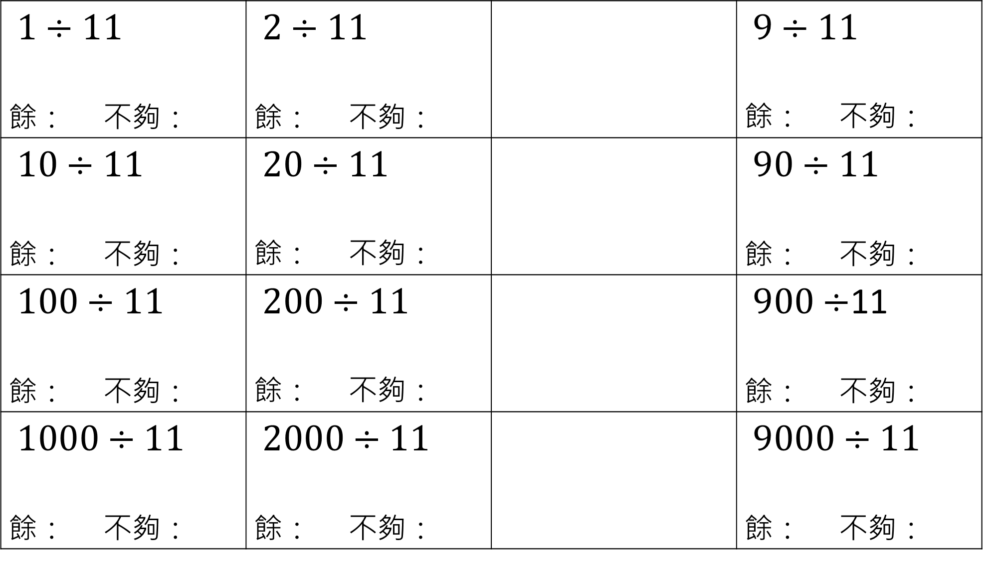
$$1÷11$$ 餘： 不夠： | $$2÷11$$ 餘： 不夠： |  | $$9÷11$$ 餘： 不夠：
$$10÷11$$ 餘： 不夠： | $$20÷11$$ 餘： 不夠： |  | $$90÷11$$ 餘： 不夠：
$$100÷11$$ 餘： 不夠： | $$200÷11$$ 餘： 不夠： |  | $900÷$11 餘： 不夠：
$$1000÷11$$ 餘： 不夠： | $$2000÷11$$ 餘： 不夠： |  | $$9000÷11$$ 餘： 不夠：
正數表示
1
10
2
9
9
2
負數表示
10
1
9
2
2
9
正數表示
1
10
2
9
9
2
負數表示
10
1
9
2
2
9

Slide 15
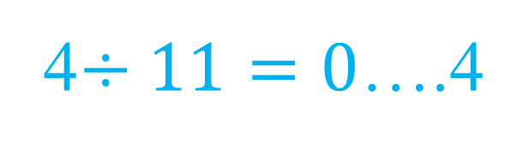
倍數判別法-11的倍數
5 7 6 8 =
5 0 0 0
……
-5
……
-11
7 0 0
7
……
6 0
-6
+)
……
15
8
8
4
4$÷11=0$….4

Slide 16
解一元一次方程式

Slide 17
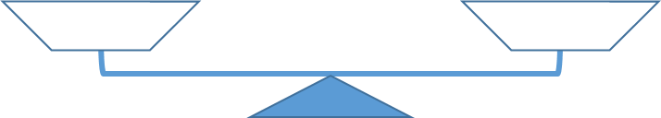
解一元一次方程式
等量加法
等量減法
等量乘法
等量除法

Slide 18
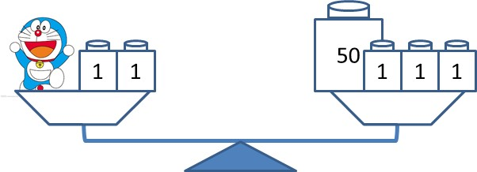
解一元一次方程式-等量加法、減法
x + 2 = 53
x + 2 = 51 + 2
x = 51

Slide 19
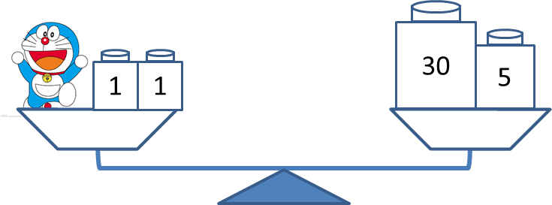
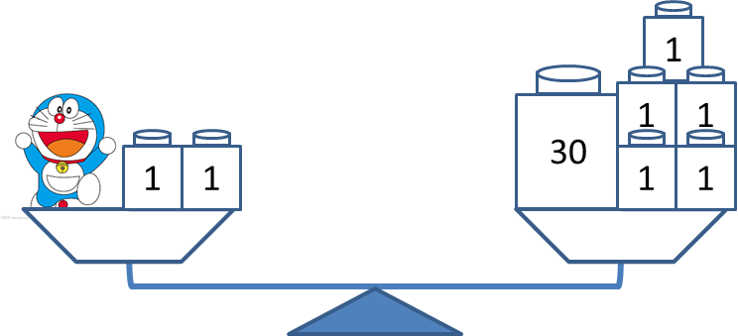
解一元一次方程式-等量加法、減法
x + 2 = 35
x + 2 = 33 + 2
x = 33

Slide 20
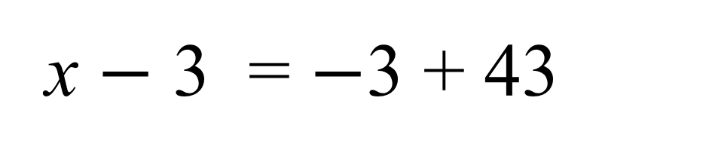
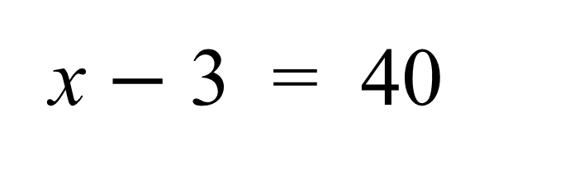
解一元一次方程式-等量加法、減法
x $−$ 3 = 40
x $−$ 3 = $−$3 + 43
x = 43

Slide 21
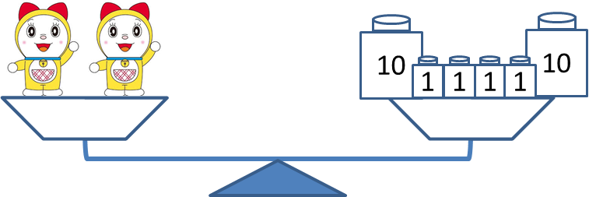
解一元一次方程式-等量除法
2x = 24
x + x = 12 + 12
x = 12

Slide 22
解一元一次方程式-等量除法
5x = 60
x+x+x+x+x = 12+12+12+12+12
x = 12

Slide 23

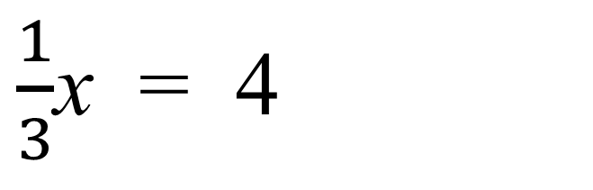
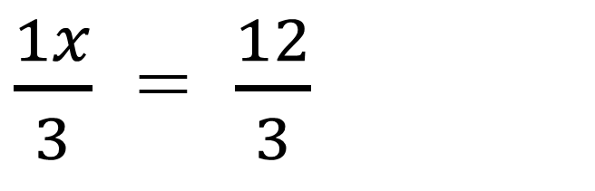
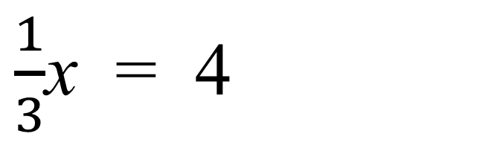
解一元一次方程式-等量乘法
？
$\frac{1}{3}$x = 4
$\frac{1}{3}$x = 4
……
$$×3$$
$\frac{1x}{3}$ = $\frac{12}{3}$
x = 12

Slide 24
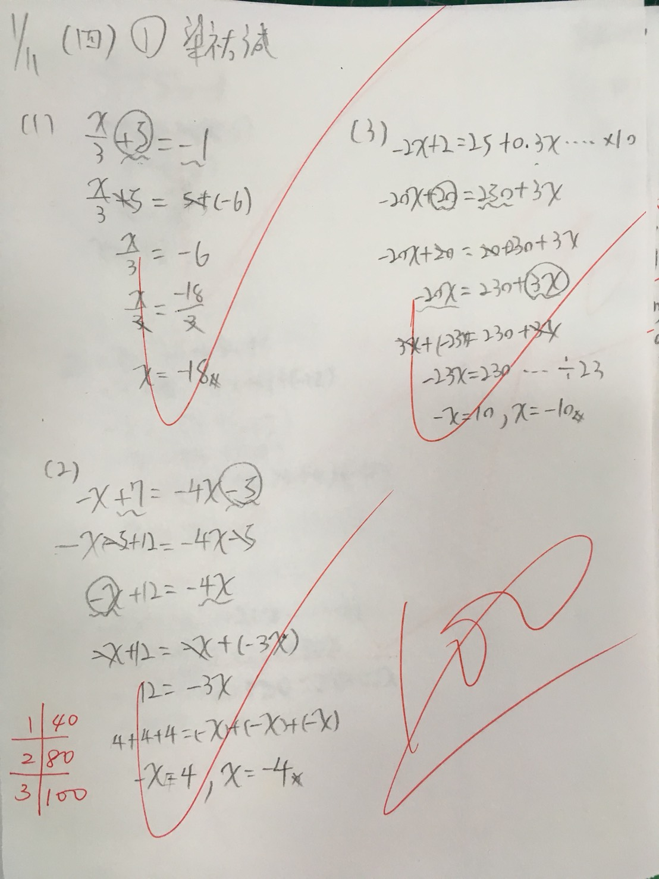
解一元一次方程式(學生解法)

Slide 25
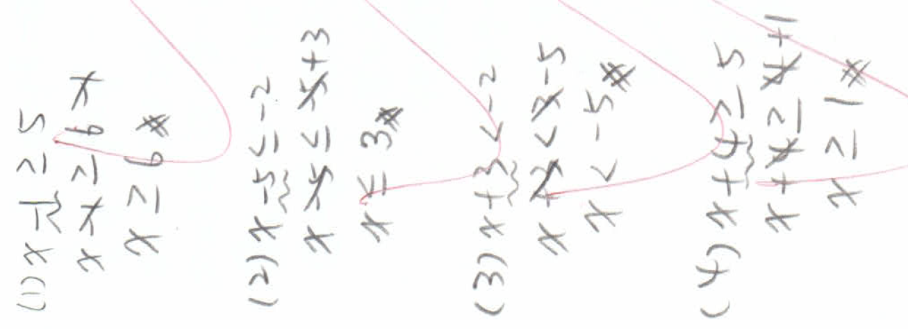
解一元一次方程式(運用在解不等式)

Slide 26
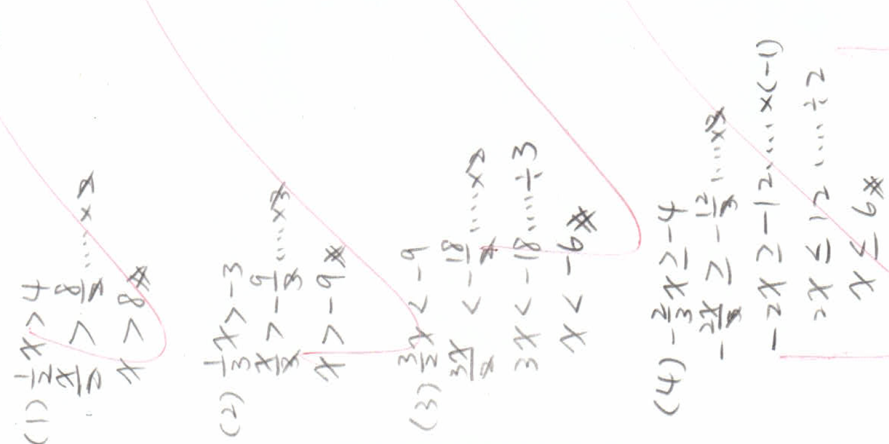
解一元一次方程式(運用在解不等式)

Slide 27
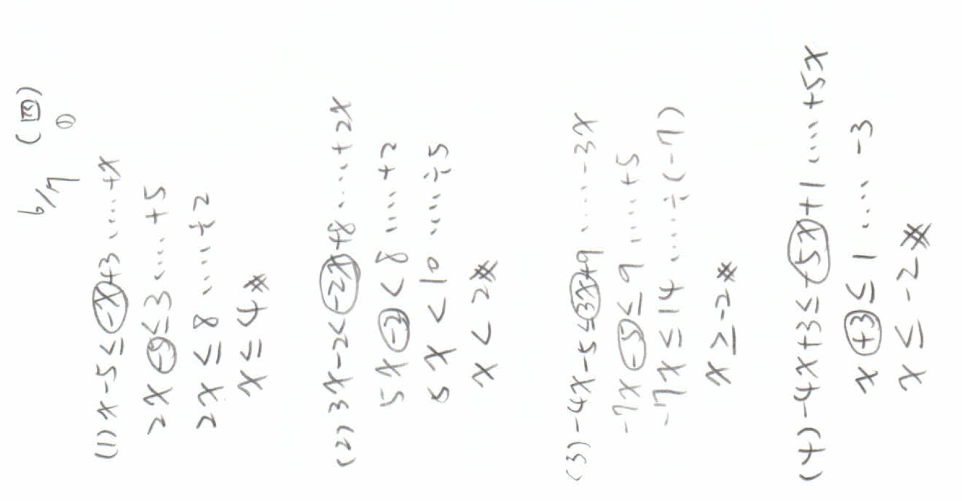
解一元一次方程式(運用在解不等式)

Slide 28
Q&A
感謝聆聽
2018第四屆數學新世界期末會議
桃園市 山腳國中 / 數學輔導團
交大AMA團隊 / 師大數學活動師講師
謝 熹 鈐
arlicahc@gmail.com
報告人

